Slide 1
Análise de Fala
Processamento de Fala
Carlos Eduardo de Meneses Ribeiro

Slide 2
Sumário
Predição linear (LP)
Coeficientes LSF
Formantes (Fn)
Análise cepstral
Frequência fundamental (F0)
Género do orador (M/F)
Actividade da voz
PDF - Análise de Fala

Slide 3
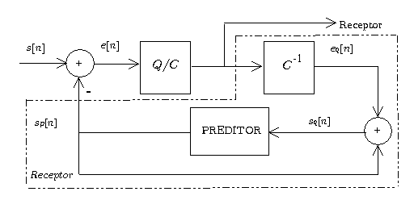
APC
Adaptive Predictive Coding
PDF - Análise de Fala

Slide 4
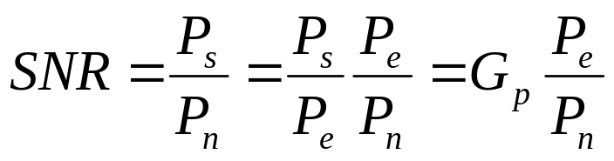
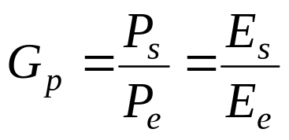

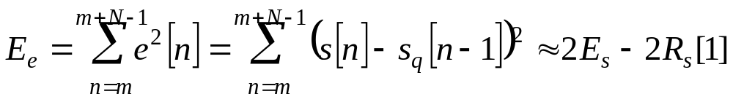
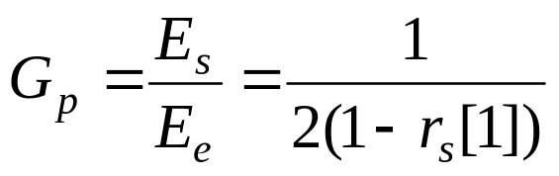
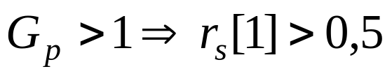
Preditor de 1ª ordem unitário
A relação sinal-ruído (SNR) de quantificação é dada por:
Ganho de predição, que deve ser maior que 1.
Assumindo um preditor de 1ª ordem unitário:
A energia do erro de predição é dada por :
E o ganho de predição virá:
PDF - Análise de Fala

Slide 5
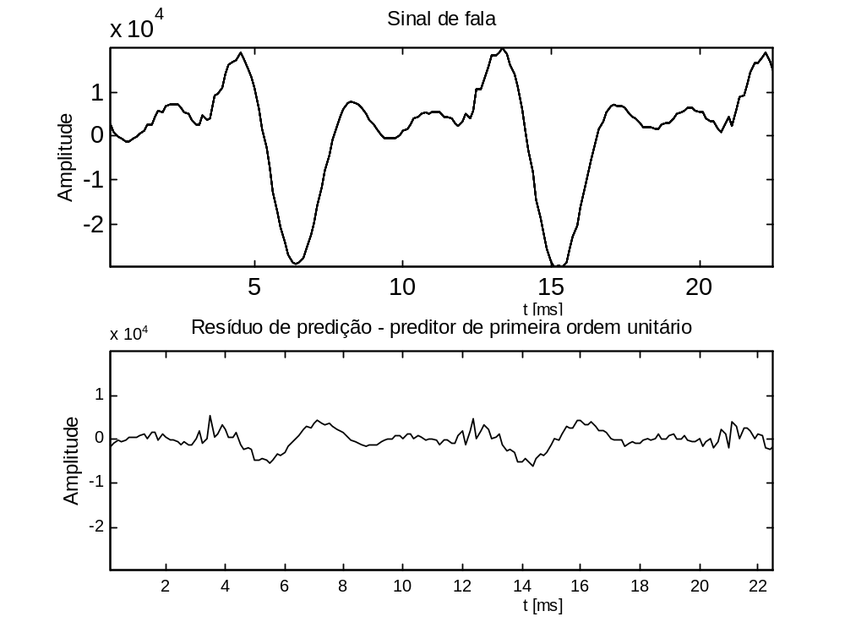
Preditor de 1ª ordem unitário
PDF - Análise de Fala

Slide 6
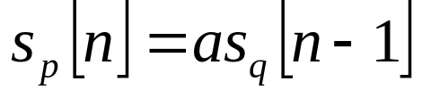
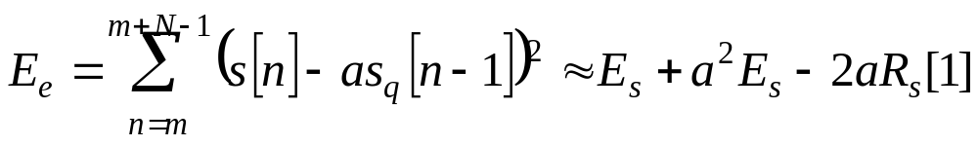
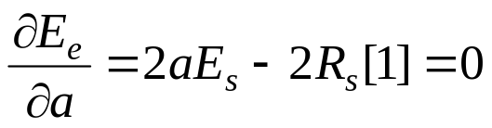
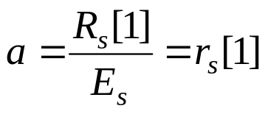
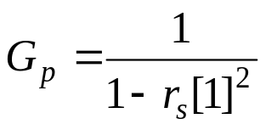
Preditor de 1ª ordem adaptativo
Assumindo um preditor de 1ª ordem adaptativo (a – coeficiente a adaptar):
A energia do erro de predição virá:
Que deve ser minimizado em ordem a a para o estimar:
Pelo que se terá:
PDF - Análise de Fala

Slide 7
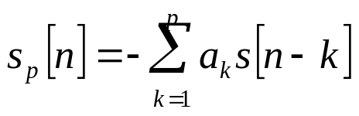
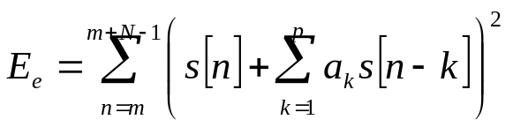
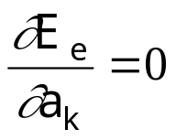
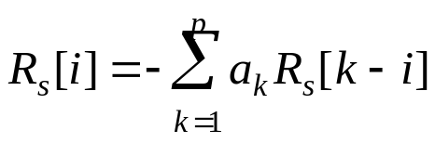
Predição linear
Assumindo um preditor de ordem p adaptativo:
A energia do erro de predição virá:
Que deve ser minimizado em ordem a cada um dos coeficientes:
k=1,...,p.
Que resulta no sistema de p equações a p incógnitas:
i=1,...,p.
PDF - Análise de Fala

Slide 8
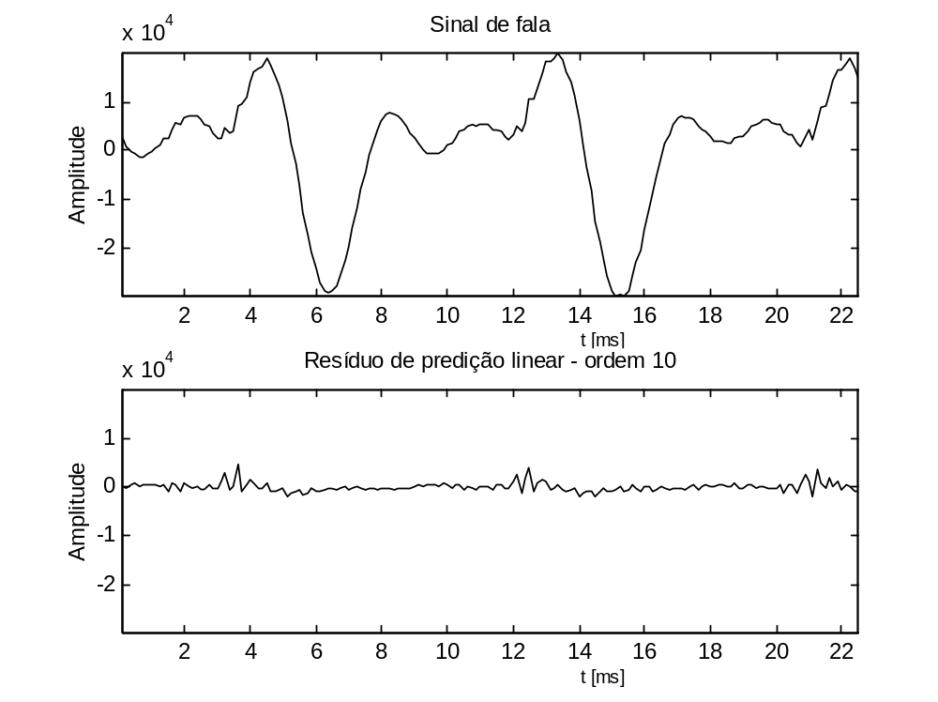
Predição linear ordem 10
PDF - Análise de Fala

Slide 9
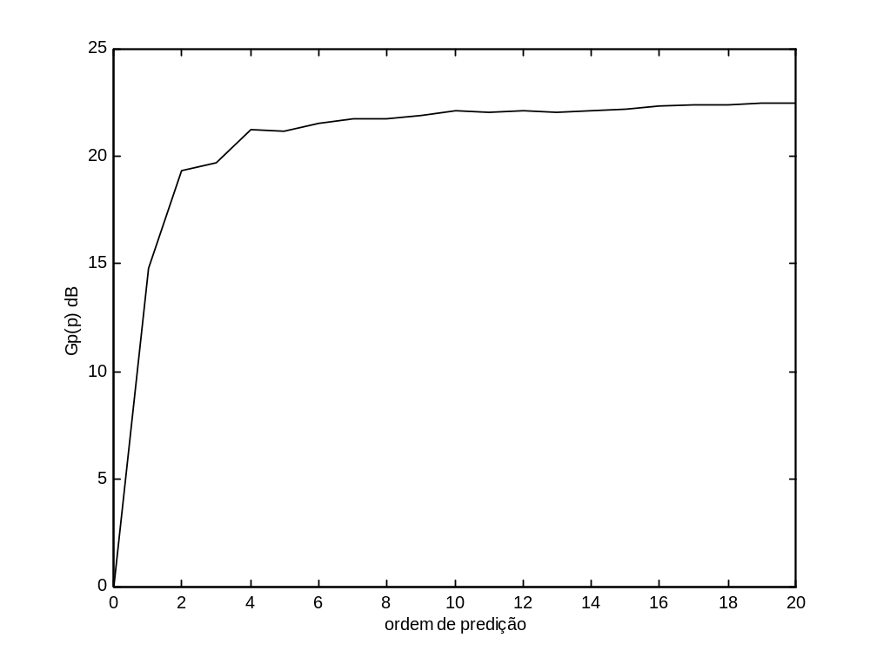
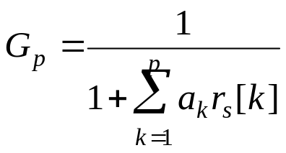
Ganho de predição
PDF - Análise de Fala

Slide 10
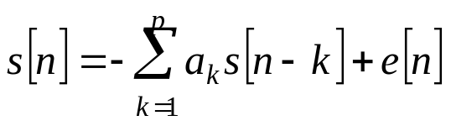
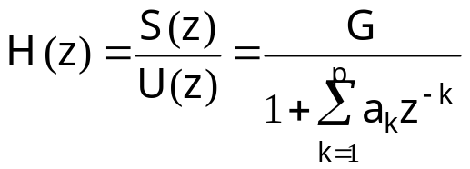
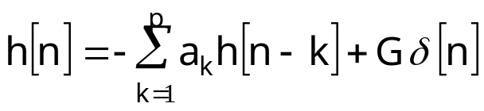
Filtro de síntese de predição linear
O sinal é sintetizado a partir de:
Que dá origem ao filtro de predição linear (LP) com função de transferência:
Cuja resposta impulsiva é dada por:
PDF - Análise de Fala

Slide 11

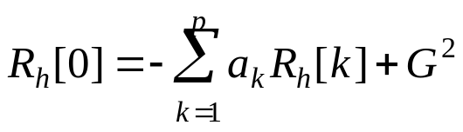
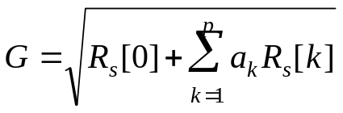

Filtro LP - Autocorrelação
A resposta impulsiva do filtro LP é dada por:
Multiplicando ambos os membros por h[n-i] e somando em n :
i≠0
Impondo que a energia da trama é igual à da resposta impulsiva:
Ou seja, a resposta impulsiva do filtro até à ordem p, tem a mesma autocorrelação que a do sinal original.
PDF - Análise de Fala

Slide 12
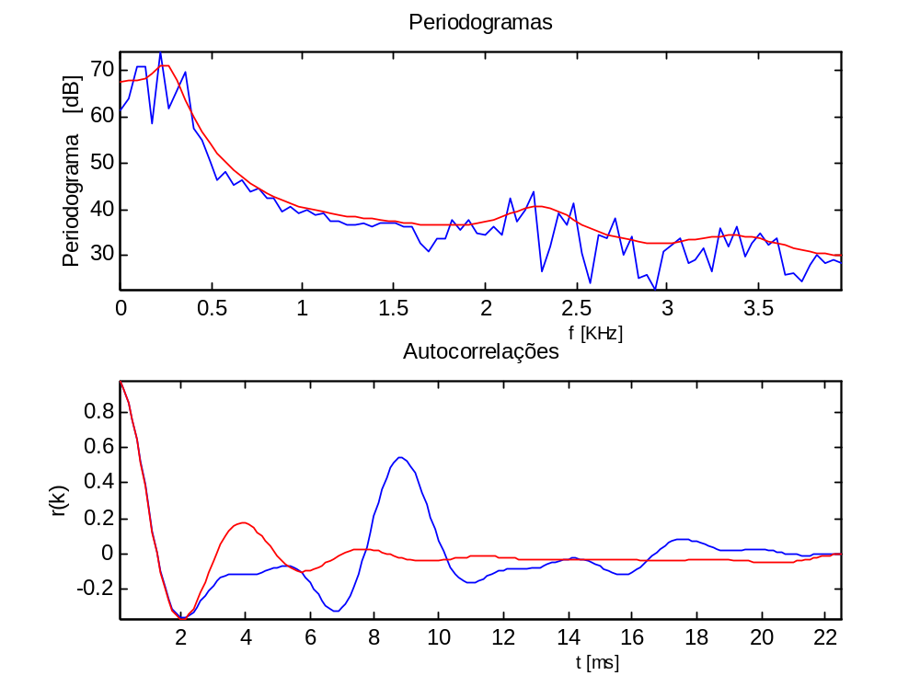
Filtro LP - Envolvente Espectral
Em cima, periodograma do sinal de entrada e da resposta do filtro de predição linear de ordem 10. Em baixo, função de autocorrelação normalizada do sinal de entrada e da correspondente resposta do filtro de predição linear
PDF - Análise de Fala

Slide 13
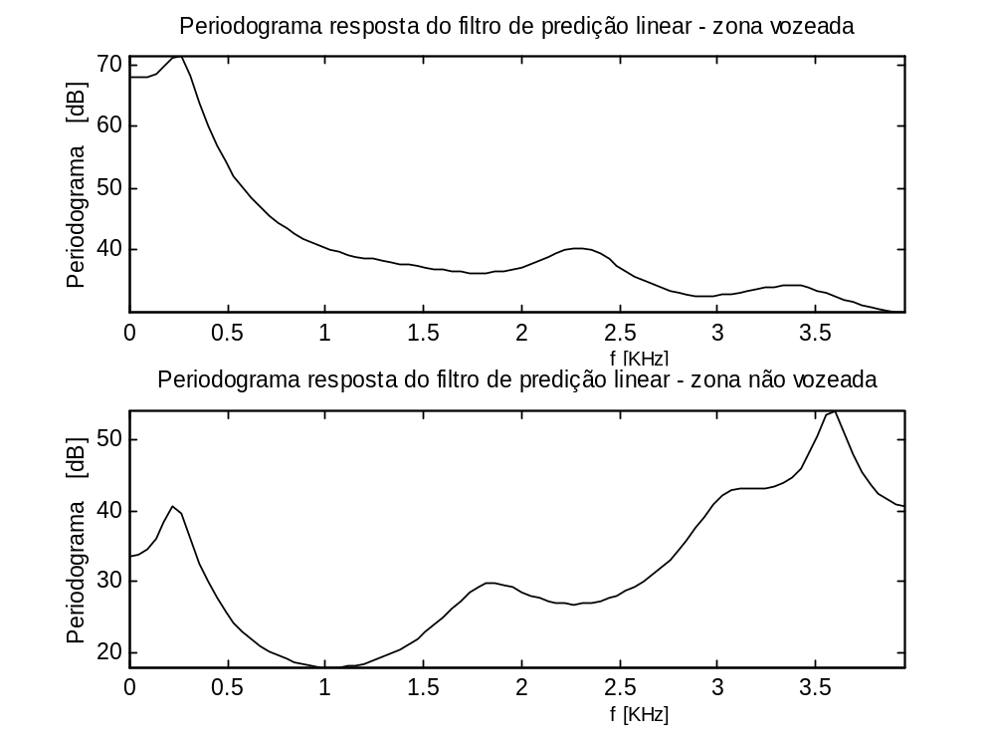

LP - Modelo do tracto vocal
Vibração das pregas vocais modelada por 2 pólos (z ≈ 1);
Radiação nos lábios modelada por 1 zero (z ≈ 1);
Zona vozeada com total de 1 pólo anulado por um filtro de pré-ênfase com um zero :
O filtro LPC passa a modelar (apenas) o tracto vocal;
Melhor modelação pois a gama dinâmica é diminuída;
Nas zonas não vozeadas ou não se coloca pré-ênfase ou mantêm-se pois existem menos formantes para modelar;
PDF - Análise de Fala

Slide 14
Formantes e ordem do LPC
Cada formante é modelada com um circuito ressonante de 2ª ordem, ou seja com preditores de 2ª ordem;
Até à banda telefónica (4 kHz), são produzidas no máximo 4 formantes;
A ordem mínima deve ser 2 vezes o número de formantes (2x4=8);
PDF - Análise de Fala

Slide 15

Métodos de Estimação
A estimação dos coeficientes LPC passa pela solução do sistema de p equações a p incógnitas:
i=1,...,p.
Os diferentes métodos de estimação dos coeficientes LPC passam pelos diferentes métodos para estimação dos coeficientes de correlação R_{s}[i]:
  Método da autocorrelação;
  Método da covariância;
  Métodos lattice (estimação conjunta da correlação e dos coeficientes LPC);
PDF - Análise de Fala

Slide 16
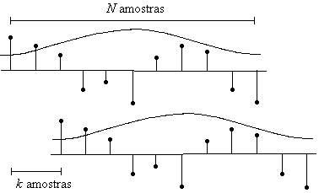
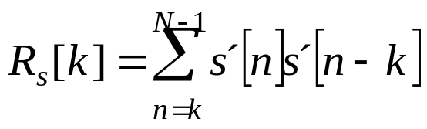
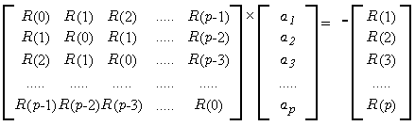
Método da autocorrelação
Trama de dimensão N amostras, multiplicada por uma janela que minimize a distorção espectral;
Autocorrelação estimada sobre este novo sinal:
Somatório com N-k amostras;
Solução do sistema de p equações a p incógnitas:
PDF - Análise de Fala

Slide 17
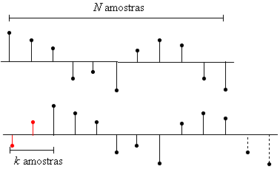
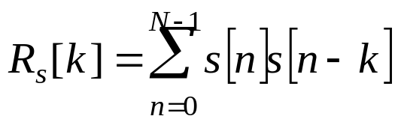
Método da covariância
Trama de dimensão N amostras sem janela;
Somatório sempre com N amostras;
É necessário conhecer o sinal na trama e em p amostras anteriores;
PDF - Análise de Fala

Slide 18

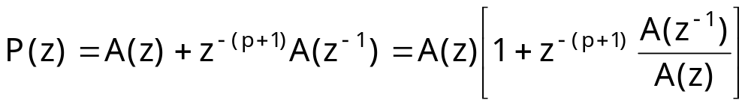
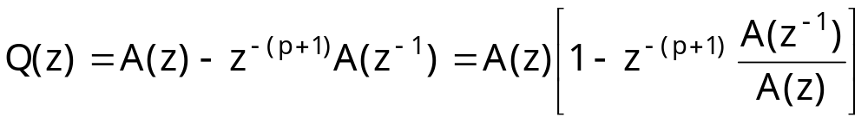
LSF – Line Spectrum Frequencies
Através da recursão dos coeficientes LPC para uma ordem superior:
Com k_{p}= ± 1, coeficientes de reflexão com o tracto vocal completamente aberto e completamente fechado:
Coeficientes LSF (em Hz):
Zeros de P(z) e Q(z)
PDF - Análise de Fala

Slide 19
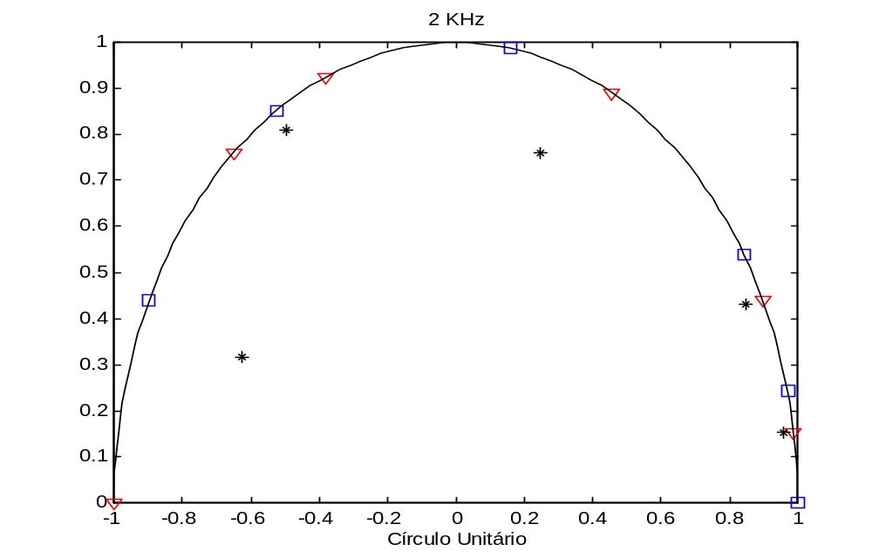
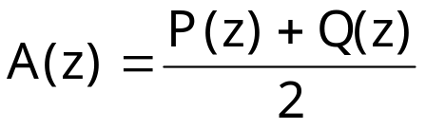
LSF - Características
Os coeficientes LSF estão entrelaçados sobre o círculo unitário;
Para definir os coeficientes LSF basta a frequência (ou fase) até f_{s}/2 (π);
Melhor método de quantificação (melhor compromisso qualidade versus débito binário) para os coeficientes LPC;
O entrelaçamento é suficiente para manter a estabilidade do filtro LPC após quantificação;
Os coeficientes LPC podem ser recuperados a partir de:
PDF - Análise de Fala

Slide 20
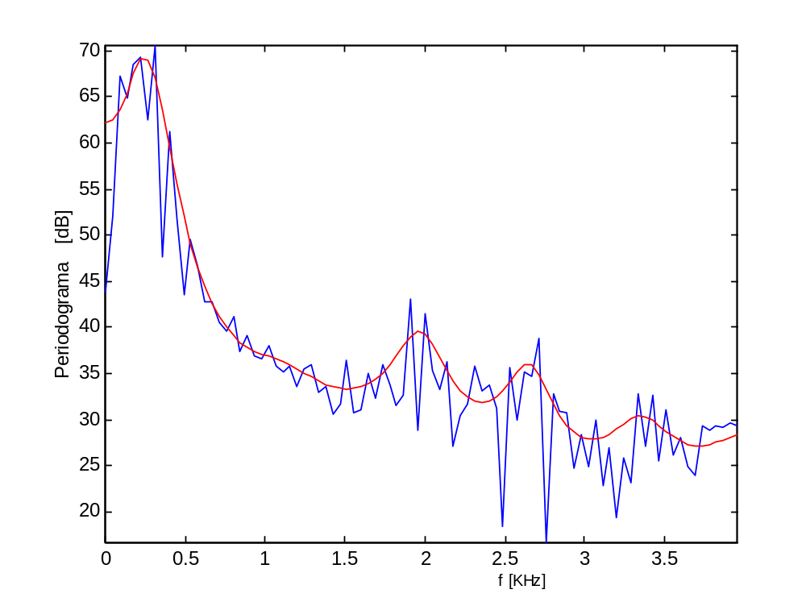
Estimação de Formantes
Máximos da envolvente espectral
Métodos de estimação:
  Máximos do espectro;
  Raízes do filtro LPC;
  Coeficientes LSF.
PDF - Análise de Fala

Slide 21
Máximos do espectro
Os máximos da envolvente espectral correspondem a formantes;
A envolvente espectral pode ser calculada através de pontos da função de transferência do filtro de predição linear;
Exemplo /i/:
F1=266 Hz, F2=2044Hz, F3=2711Hz, F4=3422Hz
PDF - Análise de Fala

Slide 22
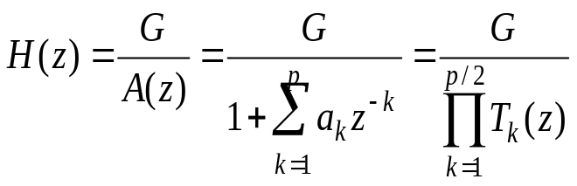
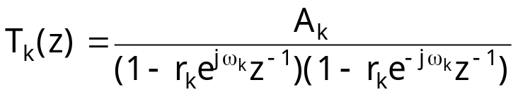

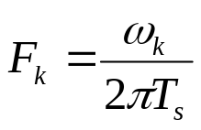
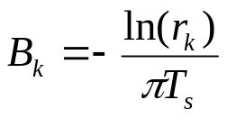
Raízes do filtro LPC
O filtro LPC pode ser representado através de:
T_{k}(z) modela um filtro passa-banda de segunda ordem:
Cuja frequência central e largura de banda são dados por:
Estes representarão um formante desde que a largura de banda seja pequena, ou equivalentemente, r_{k} esteja próximo da unidade.
PDF - Análise de Fala

Slide 23
Coeficientes LSF
Os coeficientes LSF são atraídos pelos formantes;
Coeficientes LSF próximos podem corresponder a formantes;
F_{k} [Hz] | B_{k} [Hz] | τ_{k} | ω_{k} [rad] | P [Hz] | Q [Hz]
 |  |  |  | 0
200 | 77,56 | 0,97 | 0,16 | 195 | 312
600 | 130,6 | 0,95 | 0,47 | 581 | 727
1600 | 568,2 | 0,80 | 1,26 | 1397 | 1794
2700 | 130,6 | 0,95 | 2,12 | 2500 | 2702
3400 | 908,3 | 0,70 | 2,67 | 2899 | 3422
 |  |  |  |  | 4000
PDF - Análise de Fala

Slide 24
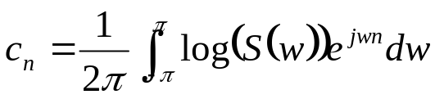
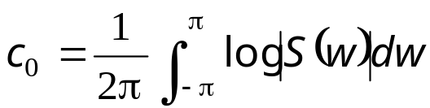
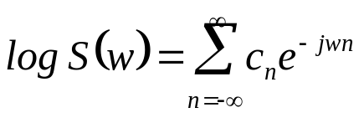
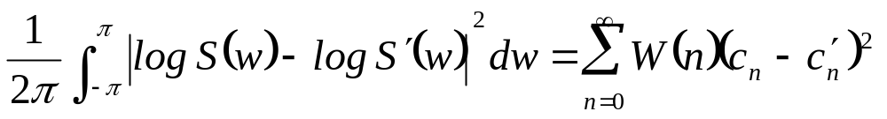
Análise Cepstral
Transformada inversa de Fourier do logaritmo do espectro do sinal.
c_{n} = c_{-n}
C_{n} são os coeficientes cepstra. Pode-se medir a distância espectral entre dois sinais com espectros S(w) e S’(w) através dos respectivos cepstra c_{n} e c’_{n}, sendo W(n) o respectivo peso do cepstrum, através de:
PDF - Análise de Fala

Slide 25
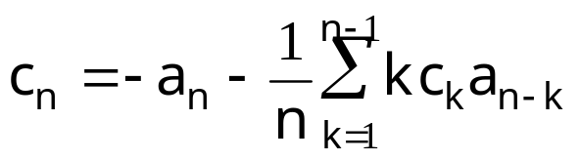

Cepstra de LPC
Quando um sinal é modulado através de um filto LPC, os coeficientes cepstra podem ser calculados a partir de:
Sendo a₀=1, e a_{k}=0 para k>p. Estes coeficientes designam-se de cepstra de LPC.
PDF - Análise de Fala

Slide 26
Frequência fundamental
Frequência de vibração das pregas vocais.
Características dos sons vozeados:
  Autocorrelação quase-periódica;
  Maior energia;
  Maior energia nas baixas frequências (declive espectral);
Características dos sons não vozeados:
  Autocorrelação baixa (sinal aleatório);
  Maior número de passagens por zero (>2 por ms);
PDF - Análise de Fala

Slide 27
Métodos de estimação
Métodos de decisão de vozeamento e estimação da frequência fundamental (pitch):
  Método da autocorrelação;
  Método da correlação cruzada normalizada;
  Métodos no domínio da frequência;
As características espectrais e de energia que distinguem os sinais vozeados e não vozeados ajudam a decisão em caso de dúvida;
As zonas vozeadas e não vozeadas são normalmente de duração maior que a trama, pelo que a decisão só é alterada caso haja fortes indícios nesse sentido;
PDF - Análise de Fala

Slide 28
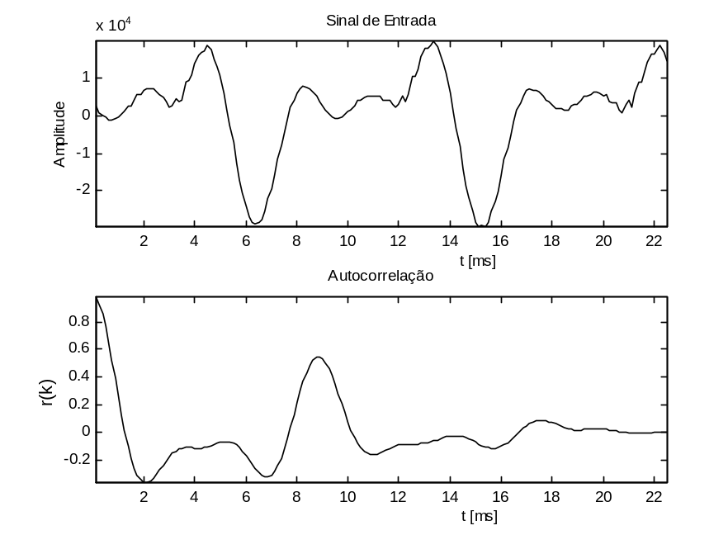
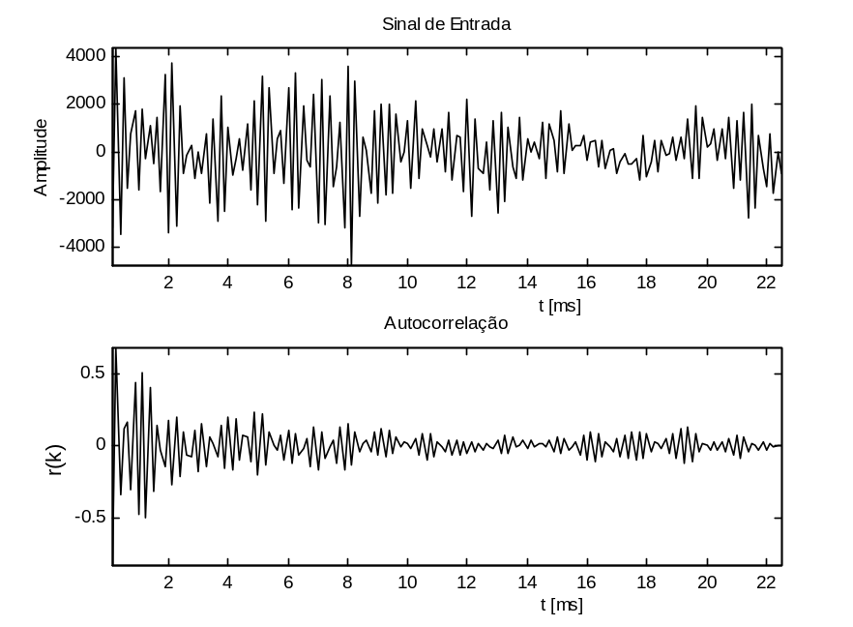
Método da autocorrelação
A autocorrelação dos sinais vozeados é quase-periódica, pelo que se o máximo do seu valor normalizado, no intervalo dos 50 aos 400Hz (500 Hz para bebés) for maior que um limiar (≈0,35) a trama é considerada vozeada e o período fundamental estimado como o correspondente a esse valor máximo.
Trama vozeada
Trama não vozeada
PDF - Análise de Fala

Slide 29
Método da autocorrelação (2)
O método da autocorrelação tem inconvenientes:
  Janelas de dimensão pelo menos duas vezes o máximo período;
  Diminuição do número de parcelas do somatório com o aumento do atraso k, com as seguintes repercussões :
  (1) diminuição da periodicidade da função de autocorrelação;
  (2) maior sensibilidade às variações entre períodos;
  (3) maior sensibilidade ao ruído;
  (4) enfatiza o primeiro formante;
A vibração das pregas vocais está abaixo dos 500 Hz, pelo que, métodos no domínio do tempo, filtram o sinal passa-baixo ( ≈800 Hz) antes da estimação;
A autocorrelação pode ser estimada no resíduo de predição linear, que mantêm a periodicidade, minimizando o efeitos dos formantes;
PDF - Análise de Fala

Slide 30
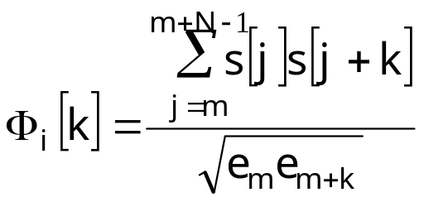
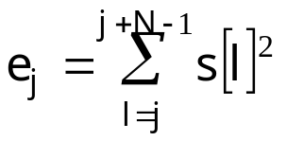
Correlação cruzada normalizada
  NCCF - normalised cross-correlation function
k≤N
A NCCF ultrapassa as dificuldades da função de autocorrelação:
  Janelas de dimensão do máximo período ( e não de 2 vezes);
  Número de parcelas constante no somatório;
A NCCF poder ser calculada sobre o sinal original, pois é menos afectada pelo 1º formante;
PDF - Análise de Fala

Slide 31
Métodos no domínio da frequência
Os sinais vozeados tem uma periodicidade que se traduz por uma “discretização” no domínio da frequência, em harmónicas da frequência fundamental;
Os métodos no domínio da frequência baseiam-se numa medida de alinhamento entre harmónicas;
PDF - Análise de Fala

Slide 32
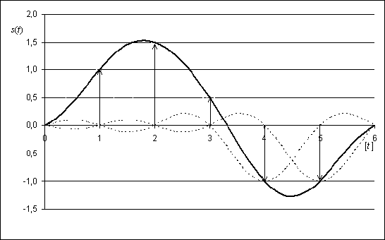
Pitch fraccionário
A resolução dos métodos anteriores corresponde a considerar o período fundamental múltiplo do período de amostragem Ts.
Pode-se aumentar a resolução para valores fraccionários, re-amostrando o sinal por interpolação do tipo sen(x)/x, correspondente à reconstrução com filtro passa-baixo à frequência fs/2.
[Marques (89)]
PDF - Análise de Fala

Slide 33
Género do orador
Devido a diferentes dimensões médias do tracto vocal, os sinais produzidos por oradores femininos correspondem a formantes de maior frequência;
Devido a diferentes dimensões (comprimento e espessura) das pregas vocais, os sinais produzidos por oradores femininos correspondem a frequências fundamentais mais elevadas;
Estas diferenças são importantes, nomeadamente pioram o desempenho no reconhecimento;
Uma estratégia para melhorar o reconhecimento e a identificação e verificação do orador é dividir o espaço dos sinais em dois: produzidos por oradores femininos ou masculinos;
A identificação e verificação do orador pode também ser melhorada dividindo à partida os sinais de oradores femininos e masculinos;
PDF - Análise de Fala

Slide 34

Detecção do género do orador
As frequências fundamentais dos sinais produzidos por oradores femininos são normalmente mais elevadas que as produzidas por oradores masculinos;
Decisão através da função de máxima verosimilhança:
Taxa de erros de 10% (th=157 Hz, tramas de 11,25 ms);
Erros devido a variações na frequência fundamental (prosódia);
Regra por maioria em 7 tramas:
Taxa de erros de 5%
Histograma da frequência fundamental
PDF - Análise de Fala

Slide 35
Actividade da voz
  VAD – voice activity detection
Em muitas aplicações é necessário detectar a presença ou ausência de sinais de fala, ou seja, a actividade da voz.
São exemplos:
  Redução do débito binário na codificação com transmissão por pacotes;
  Reconhecimento de palavras isoladas ou fala contínua;
  Cancelamento de ruído e cancelamento acústico de eco em que é necessária uma boa estimativa do ruído;
PDF - Análise de Fala

Slide 36


Detecção de palavras isoladas
Proposta de Lori Lamel [81]
Deteção de pulsos de energia;
Estimação do ruído de fundo em zonas de ausência de atividade de fala;
Palavra constituída por um ou mais pulsos de energia, distanciados de menos de 75 ms;
Sequência de possibilidades:
(A1, A6), (A1, A4) (X1<X2), (A3, A6) e (A3, A4)
Escolhidas através do processo de reconhecimento;
PDF - Análise de Fala

Slide 37
Detecção de fala contínua
Norma de codificação ITU-T G.729 Anexo B (96)
  Diferença com estimativas dos respectivos valores médios;
  Energia e energia da banda de baixa frequência;
  Número de passagens por zero;
  Coeficientes espectrais (LSF);
Norma de codificação GSM AMR [Vahatalo (99)]
  Somatório da relação sinal-ruído por (10) bandas;
  Ruído estimado através da estacionaridade;
  Detecção de vozeamento e tons (periodicidade);
  Correlação de sinais complexos (música);
PDF - Análise de Fala

Slide 38
FIM
PDF - Análise de Fala

